Slide 1
제1장~3장까지 정리
엔지니어
관리자
고객

Slide 2
시스템 공학
소프트웨어 공학
프로젝트 관리
프로젝트 계획
시스템의 개발과 운용, 유지보수를 합리적으로 행하기 위한 사고 방법, 절차, 조직 및 기법 등을 총칭한 것
제1장
개발 계획과 진행에 있어 단계별로 수행되어야 하는 임무 규정
제1장
프로젝트 전 과정에 걸쳐 실제로 진행되는 일정, 예산, 주요 활동, 산출물 등이 계획대로 이루어지는지 비교하여 평가하는 활동
제2장
문제를 해결하거나 목적을 이루기 위하여 앞으로 해야 할 일을 미리 생각하여 전략을 수립하고 그 내용을 결정하는 일
제3장

Slide 3
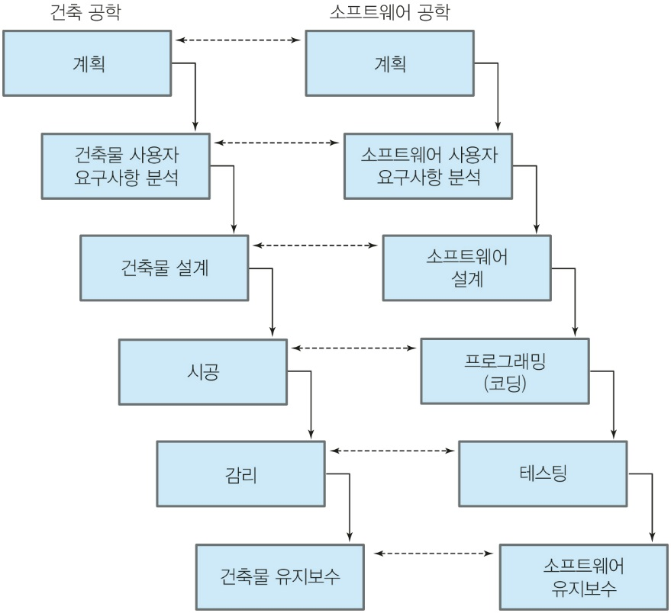
건축공학과 소프트웨어 공학의 공정 과정 비교
무엇을
What
어떻게
How
운영
Operation
폭포수 모델

Slide 4
프로젝트 관리
프로젝트 계획 : 프로젝트의 핵심 활동
프로젝트 관리 체계(PMBOK: Project Management Body Of Knowledge) 지침서 : 프로젝트 관리 분야의 주요 개념, 지침을 제공
프로젝트 관리 사이클 : PDCA를 반복한다는 것은 계획(Plan)을 세우고 실행하고(Do) 그 결과를 점검하여(Check) 개선책을 마련하는 조치(Action) 관리 사이클을 수행하는 것을 의미
프로젝트 프로세스 : 프로젝트 수행에 필요한 요구사항을 충족시키기 위해 지식, 기량, 기법, 도구 등을 적절히 적용하기 위한 과정

Slide 5
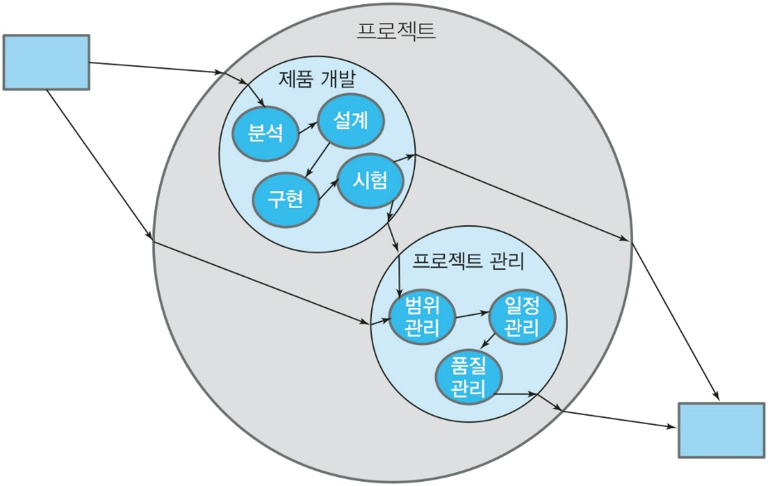
(소프트웨어) 프로젝트 프로세스의 분할
액티비티(Activity)들의 집합

Slide 6
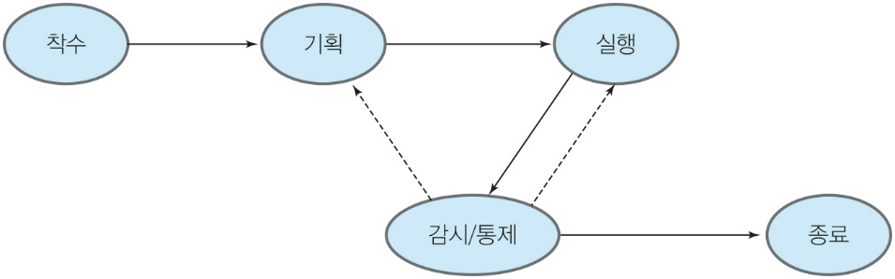
프로젝트 관리 프로세스(5가지 범주) 및 그룹
착수 프로세스 그룹
기획 프로세스 그룹
실행 프로세스 그룹
감시 및 통제 프로세스 그룹
종료 프로세스 그룹
프로세스 그룹들 사이의 상호 작용

Slide 7
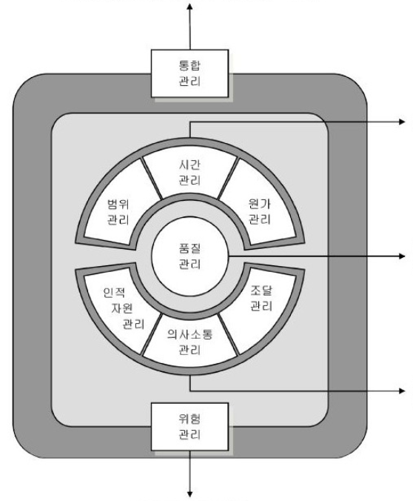
프로젝트 관리 지식 영역(PMBOK 47가지 프로세스를 10가지 영역으로 분류)
통합 관리(Project Integration Management)
범위 관리(Project Scope Management)
시간 관리(Project Time Management)
원가 관리 (Project Cost Management)
품질 관리(Project Quality Management)
인력 관리(Project Human Resource Management)
의사소통 관리(Project Communication Management)
위험 관리(Project Risk Management)
조달 관리(Project Procurement Management)
이해관계자 관리(Project Stakeholder Management)
이해 상충간 조정 및 노력의 일관성
제약
고객 필요 충족 및
만족 극대화
이해관계자와의 협조
성공 확률의 극대화
실패 확률의 극소화

Slide 8
프로젝트 관리자(PM : Project Manager)
의사소통(Communication) 능력
지도력(Leadership)
협상력(Negotiation)
문제해결(Problem Solving) 능력
조직 기술(Organization Skills) 능력
예산 편성(Budgeting) 능력

Slide 9
프로젝트 계획
계획 이전 단계 : 제안 요청서->입찰공고->제안서->계약
계획 단계 : 세부 계획 수립, 프로젝트 관리 계획서(PMP) , 프로젝트 헌장에 기록 및 승인
프로젝트 통합 관리 계획
프로젝트 범위 관리 계획(제품 범위와 프로젝트 범위) : 작업 분류 체계(WBS) 작성
프로젝트 일정 관리 계획 : 기간과 비용
프로젝트 품질 관리 계획
프로젝트 원가 관리 계획 : 지속적으로 수행되는 활동, 상향식과 하향식 추정방법
소프트웨어 형상 관리 계획 : 소프트웨어의 형상은 “문서”
확인 계획 : 사용자의 요구사항을 올바르게 이해하는 과정
검증 계획 : 소프트웨어가 지정된 기능을 정확히 수행할 수 있도록 단계별 점검을 통하여 추적하는 활동

